Slide 1
2021 數位轉型服務事業處 Kick Off
產品研發一部 Anthony

Slide 2

Agenda
1.去年度完成的工作事項
2.本年度預計達成的工作目標

Slide 3
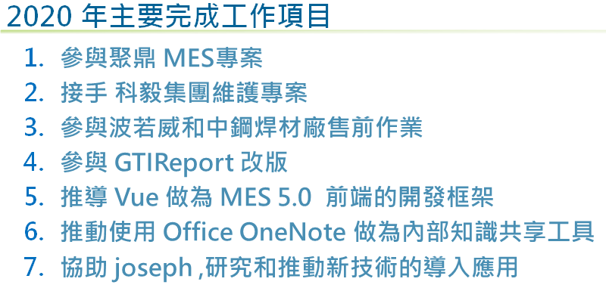
2020 年主要完成工作項目
參與聚鼎 MES專案
接手 科毅集團維護專案
參與波若威和中鋼焊材廠售前作業
參與 GTIReport 改版
推導 Vue 做為 MES 5.0 前端的開發框架
推動使用 Office OneNote 做為內部知識共享工具
協助 joseph ,研究和推動新技術的導入應用
Notes:
去年度完成的重點事項報告

Slide 4
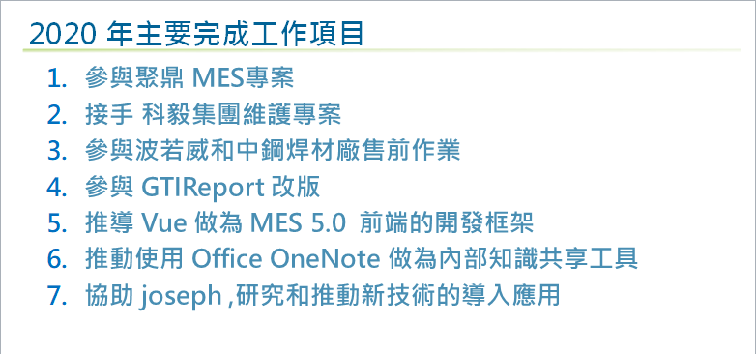
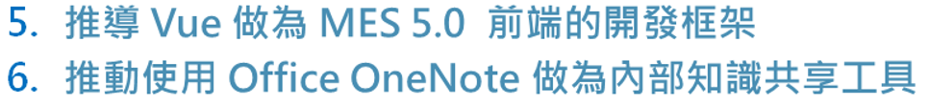
推導 Vue 做為 MES 5.0 前端的開發框架
是web 前端三大框架中, 學習曲線最低的框架
再封裝易,可移殖性高 , 大幅提升團隊開發效率
降低風格差異和維護成本
Notes:
去年度完成的重點事項報告

Slide 5
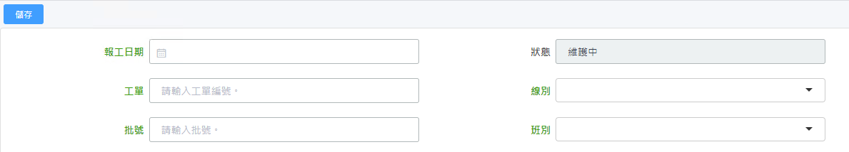
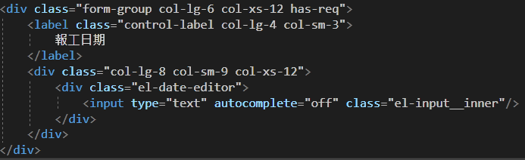


Slide 6
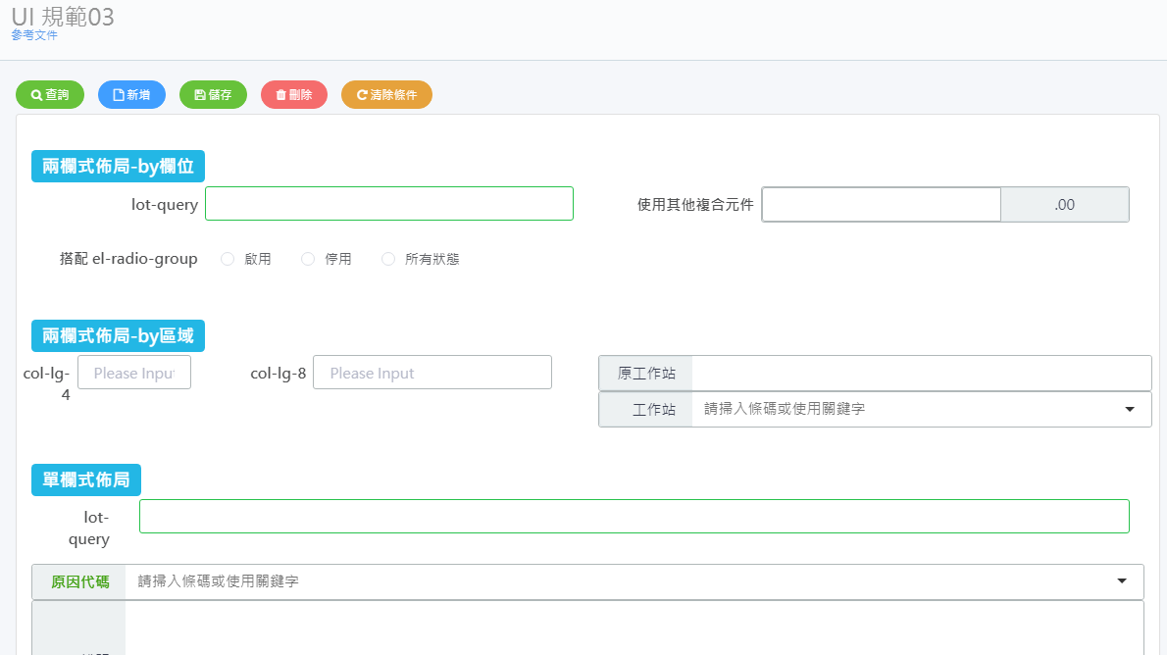
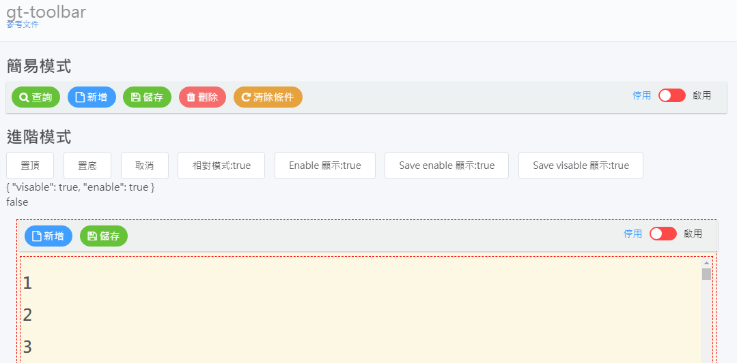
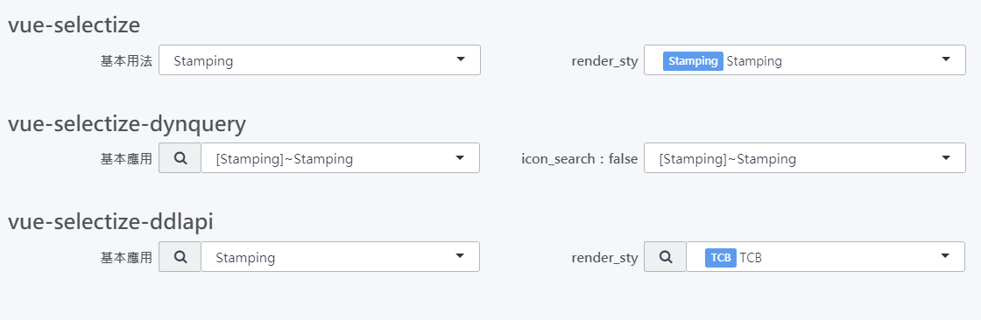
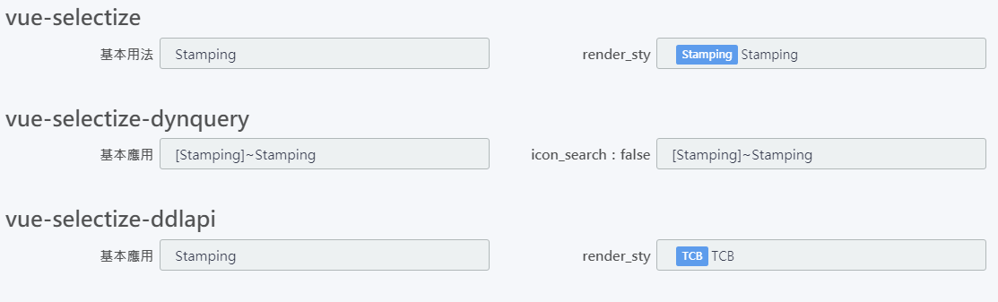
再封裝易,可移殖性高 , 大幅提升團隊開發效率
針對高重覆性的頁面或程序處理 進行封裝
提供 Example Code 降低學曲線
編輯模式
唯讀模式

Slide 7
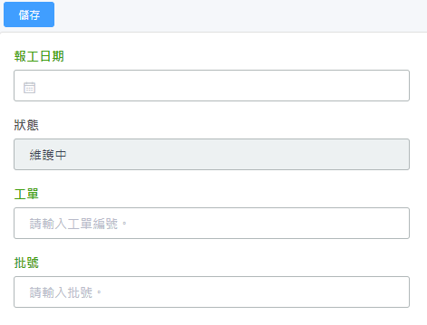

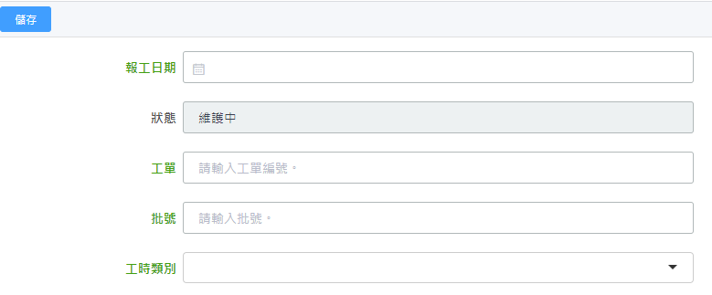
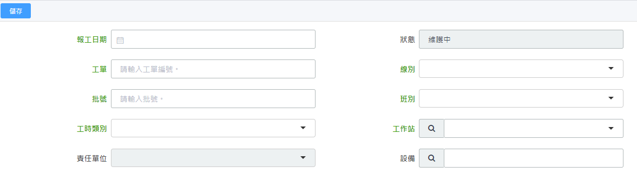
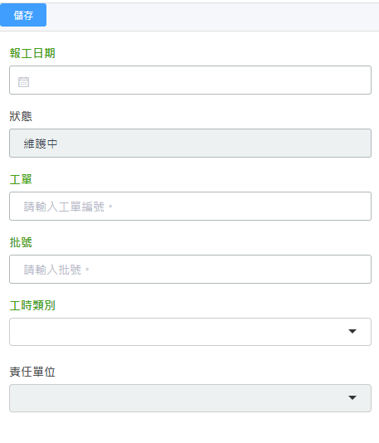


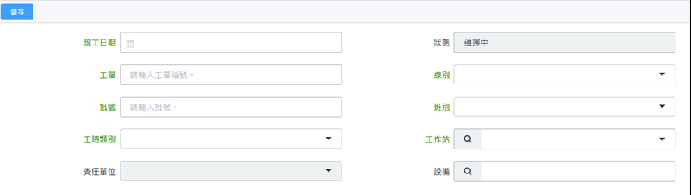
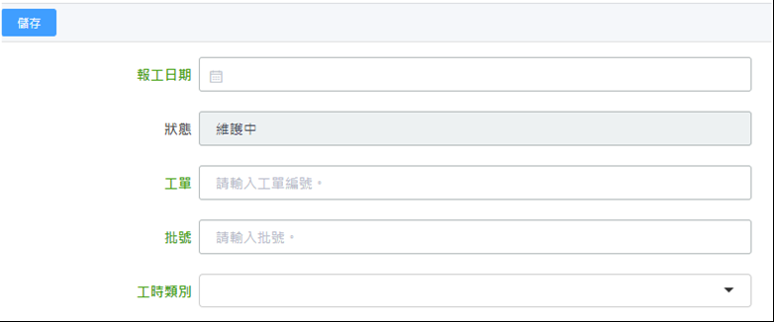
降低風格差異和維護成本
1170px
970px
750px

Slide 8
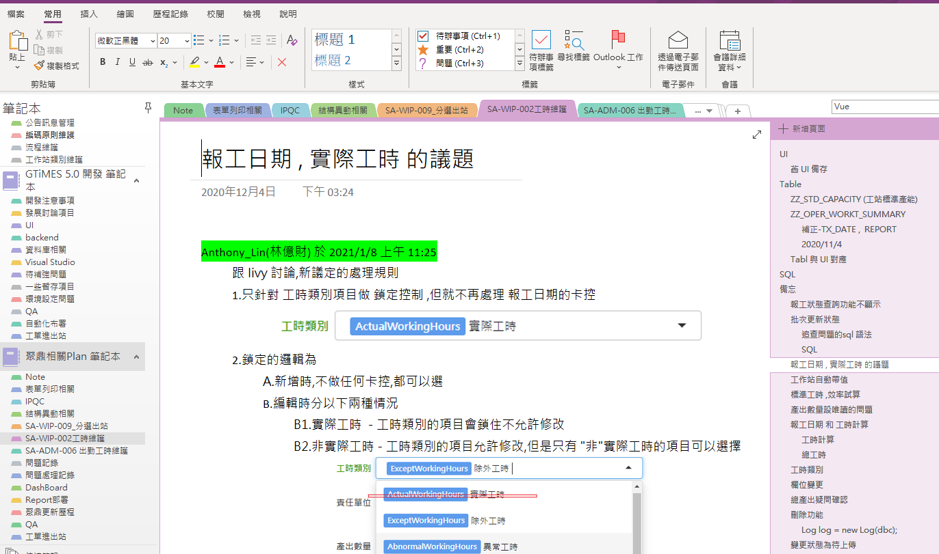
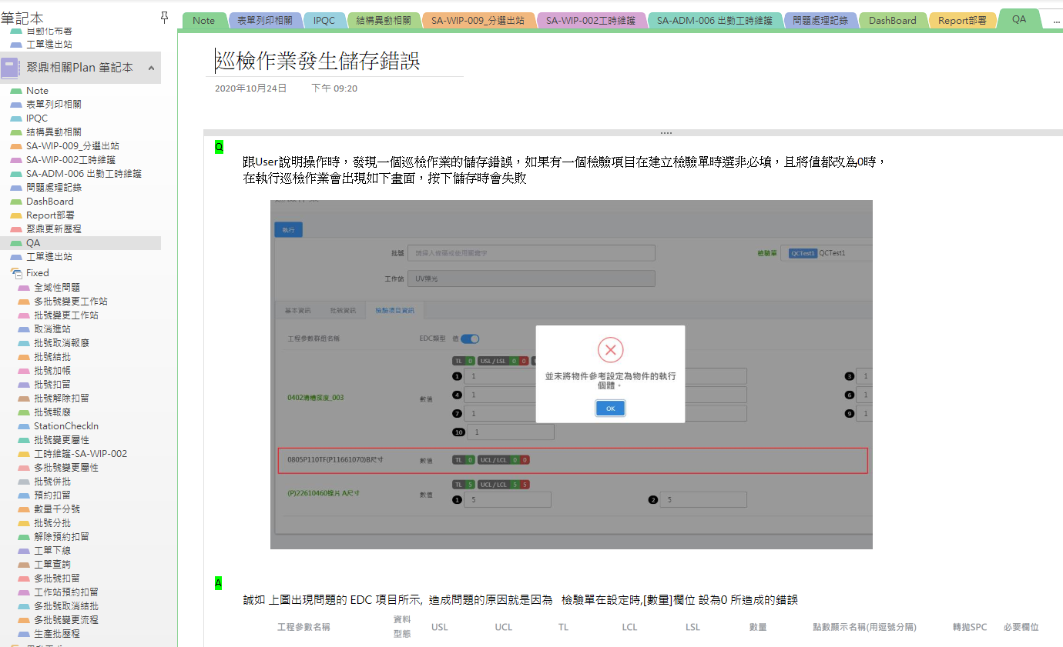
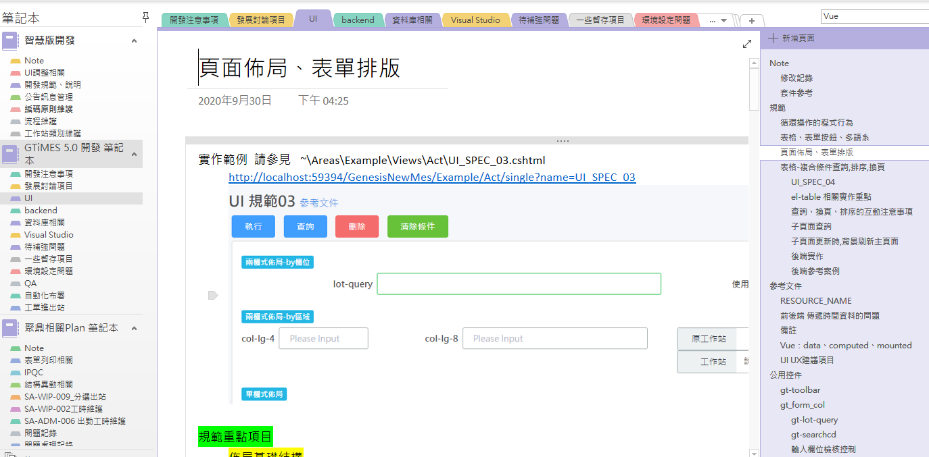
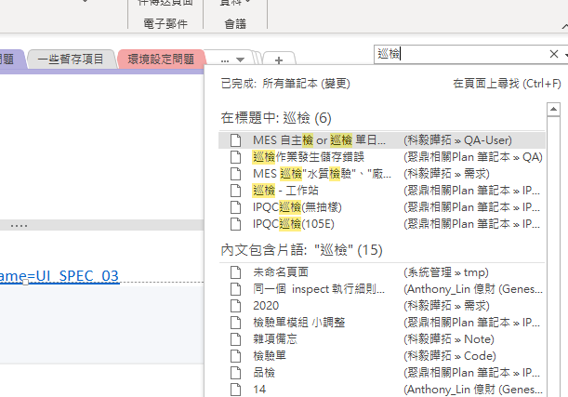
推動使用 Office OneNote 做為內部知識共享工具
控件、規範說明文件
開發事項備忘
問題處理記錄
方便搜尋和共同協作

Slide 9

2021 預計工作目標
專案
MES 智慧版 開發案
科毅集團維護案
新接入的 MES 專案
個人成長
研究UI 自動化測試 並導入
持續研習新的技術
Notes:
新年度工作計劃

Slide 10




研究UI 自動化測試 並導入
UI 自動化測試

Slide 11
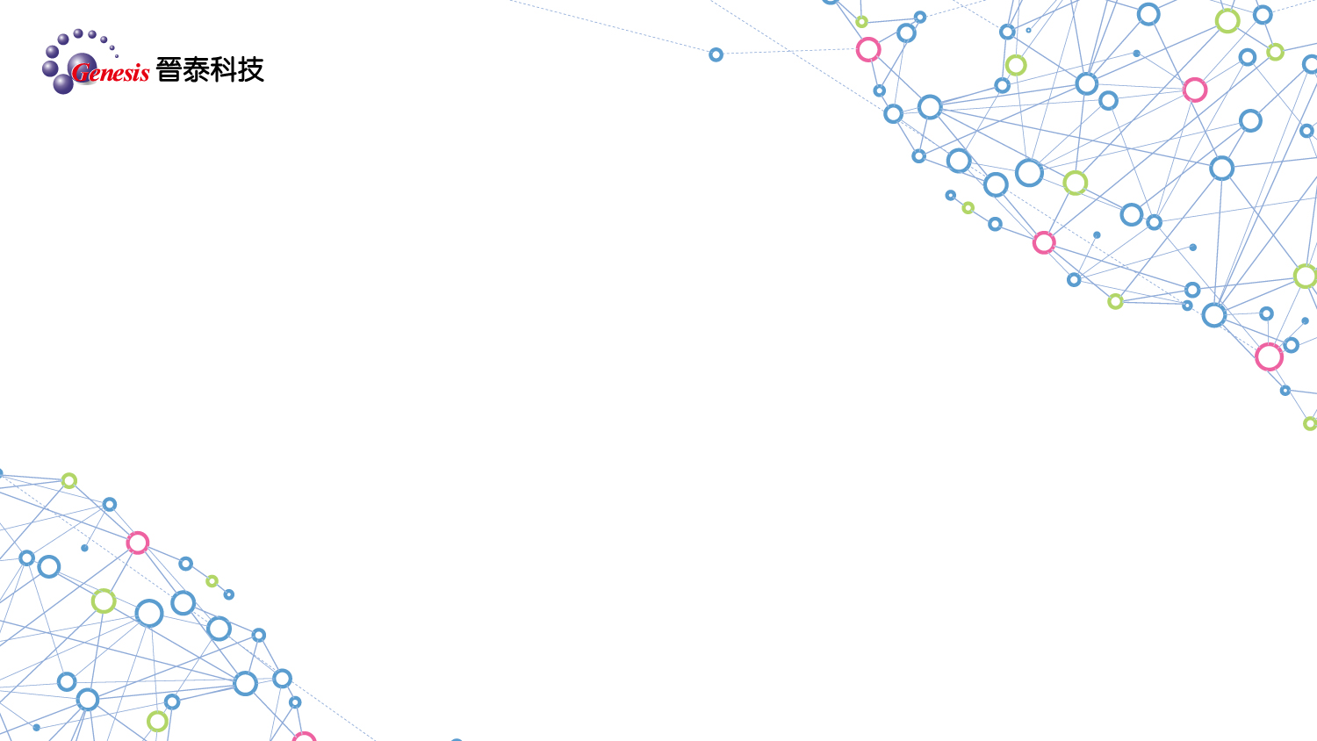
Thank You!!

